Slide 1
Ақбөкендерді қорғау

Slide 2
Ақбөкен, киік (лат. Saiga tatarica) – жұптұяқтылар отрядының бөкендер туысына жататын, тұлғасы ірі, қойға ұқсас, дөңес тұмсықты, күйіс қайыратын түз жануары. Ақбөкеннің қазба қалдықтары плейстоцен қабатынан Батыс Англиядан Шығыс Аляскаға дейінгі аралықтан табылған. Ақбөкендер Моңғолияда, Қалмақ даласы мен Қазақстанда ғана сақталған. Республикамызда Ақбөкендердің бір-бірінен жеке дара бөлінген Бетпақдала – Арыс, Үстірт және Еділ – Жайық деген топтары мекендейді.

Slide 3
Қазақстанның «Қызыл кітабы» – Қазақстан Республикасы аумағында жойылып кету қаупі төнген және сирек кездесетін жануарлар мен өсімдіктердің сипаттамасы берілген арнайы басылым. 1978 жылдан шығарыла бастады. Оның омыртқалы жануарларға арналған бірінші бөлімі жеке кітап болып 1978 жылы жарық көрді. “Қазақстанның Қызыл кітабының” екінші бөлімі 1981 жылы өсімдіктерге арналып шығарылды. Үкiмет ақбөкендердi 2006 жылы «Қызыл кiтапқа» ендiрдi. “Қазақстанның Қызыл кітабының” әрі танымдық, әрі тәрбиелік мәні зор. Ол жастарды табиғатты аялай білуге, оның қамқоршысы болуға тәрбилейді.

Slide 4
Қорғау шаралары:
Ақбөкенді атып еті мен мүйізін сататын қарақшыларға айыппұл және тиым салу.
Жануарды қорғау мекемесі жұмысшыларына еркін жүре алатын авто- көліктер және басқада мотоцикл бөлу түрлерімен қамтамасыз ету.
Ақбөкенді қорғау туралы плакаттарды көптеп шығару.
Халық арасында үгіт насихат жұмыстарын жүргізуді күшейту.
Жергілікті аймақта киіктің өсімталдығына мониторинг жасап отыру.

Slide 5
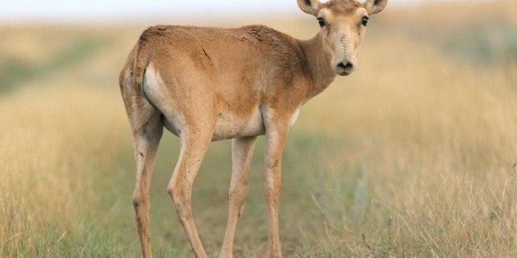
Бетпақдаладағы ақбөкендер өсімдіктің 81 түрімен қоректенеді. Олар әр түрлі шөптерді жылдың мезгіліне қарай таңдап жейді. Көктемгі айларда киіктер ақселеу мен құрақты қорек етеді. Жаз айларындағы аптаптарда жапырақты шөптер қурап кетеді де, жануарлар жусан, қырықбуын, шиді оттайды. Қыс кездерінде киіктер қарын жел үрлеп кеткен жоталардың жонынан азық тауып жейді. Ауыл маңайындағы маялап үйілген құрғақ шөпті олар жей алмайды, өйткені танаулары кедергі жасайды. Киіктер шөпті жерден жұлып жеуге ғана дағдыланған, сондықтан елді мекендерге жақындап баратын болса, тек қар астындағы күздік бидайды тебіндеп азықтану үшін барады.

Slide 6
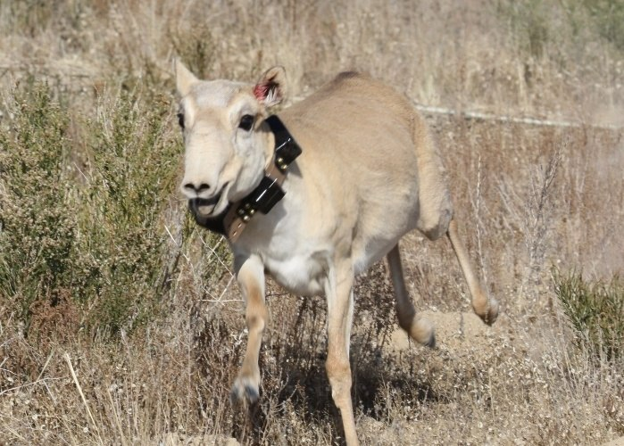
Үкiмет ақбөкендердi 2006 жылы «Қызыл кiтапқа» ендiрдi. Және сол жылы жан-жануарларды қорғау мақсатында бюджеттен 200 миллион қаржы бөлдi. Ал үстiмiздегi жылы бұл қаржыны 270 миллионға жеткiзiп отыр.

Slide 7
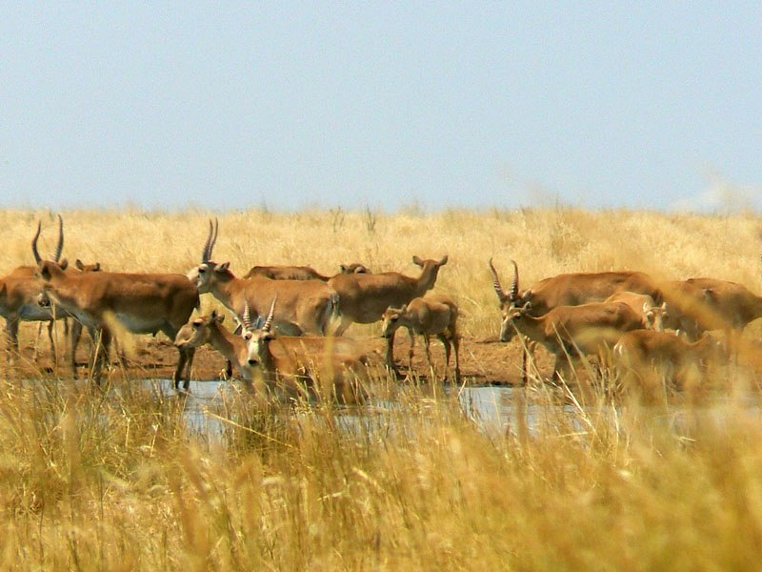

Slide 8
Арқаның Бетпақ деген даласы бар,
Бетпақ шөл, ойлы-қырлы панасы бар.
Сол жерде ел жоқ, көл жоқ өсіп-өнген,
Жәндіктің киік деген баласы бар...
Киікті қазақ және дейді бөкен,
Бетпақты байғұс бөкен қылған мекен.
Киікті атып аңшы өлтіргенде,
Жазықсыз жан өлді деп ойлай ма екен...
Бөкеннен сұлу аңды мен көрмедім,
Басқаға жануарды-ау теңгермедім.
Көздері мөлдір қара ақ бөкенді,
Адамның баласынан кем көрмедім...
Азайды соңғы кезде байғұс бөкен,
Мың-мыңдап баяғыда жүреді екен.
Бұл күнде келе жатқан жолаушыға,
Кездесіп анда-санда саяқ некен.

Slide 9
Кей қазақ әдет қылған киікті атып,
Мүйізін пайда қылып, шетке сатып.
Сандалған бір киікке ұшырастым,
Бір жылы Бетпақ шөлде келе жатып.
Бетпақта келе жатты ақсақ киік,
Сандалып қаңғырақтап басын иіп.
Пана іздеп шыбын жанға сүйретіліп,
Мергеннің кеудесінде оғы тиіп.
Тамады қара жерге аққан қаны,
Қиналып ентігеді шыбын жаны.
Боялып ақ денесі қызыл қанға,
Келеді әлі бітіп, жығылады...
Сандалып келе жатты ақсақ киік,
Бір тоқтап, анда-санда әлін жиып.
Ақбөкен сахараның бота көзі,
Атты екен қандай мерген көзі қиып?..
Бота көз сахарада қына терген,
Кім екен жапан түзде сені көрген?
Аяныш сезімі жоқ бір қазақ-ау,
Дәл көздеп жүрегіңе атқан мерген!..

Slide 10
Өсiмтал жануар күтiмi көп, қорғауы жақсы болса, санаулы жылдардан соң саны қайта көбейiп, әлi-ақ даламыздың сәнiн келтiрер. Ертеден бері қазақ даласында халқымызбен бірге мыңдаған жыл бойы бірге жасасып келе жатқан дала тағысын, ертеңгі ұрпағымызға аманат етіп жеткізу біздің міндетіміз, ағайын!

